Slide 2
Gezonde voeding
Welkom

Slide 3
Gezonde voeding
Programma
Interactieve presentatie
Pauze
Voedingsquiz
Bespreken antwoorden quiz
Vragen
Evaluatie

Slide 4
Gezonde voeding
Voeding
Gezond
Veilig
Lekker
Gezellig
Gastvrij
Troostrijk

Slide 5
Gezonde voeding
Goede voeding levert
energie
weerstand
reserves
Voorkomt
tekorten
ziektes
schadelijke stoffen

Slide 6
Gezonde voeding
Schijf van Vijf

Slide 7
Eet gevarieerd uit de schijf van vijf
Veel groente en fruit
Vooral volkoren, -brood, -pasta, zilvervliesrijst, couscous
Minder vlees, meer vis, peulvruchten, ei, vegetarische produkten
Genoeg melk, yoghurt, kaas
Handje ongezouten noten
Zachte of vloeibare vetten
Voldoende vocht, thee, kraanwater, koffie

Slide 8
Gezonde voeding Buiten de schijf: niet te veel en niet te vaak
Kleine porties
Weinig suiker
Weinig zout
Geen alcohol, max 1x per dag (mannen en vrouwen)
Weinig verzadigde (harde) vetten

Slide 9
Eet Niet te veel
&
Beweeg

Slide 10
Keurmerken en voeding

Slide 11
Gezonde voeding
Eet minder verzadigd vet
Verzadigd = Verkeerd
Vet
Onverzadigd = O.K

Slide 12
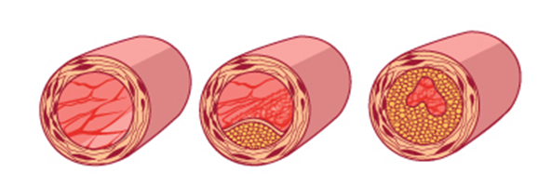
Gezonde voeding
Vetten en cholesterol
Verzadigd – Verkeerd (vaatvernauwing)
Dierlijk: vlees, melk en kaas
Plantaardig: kokos, cacao, chips, koekjes, gebak
Onverzadigd – O.K
Cholesterol verlagend effect
Beschermend tegen vaatvernauwing
Olijfolie, pinda’s, vis, noten

Slide 13
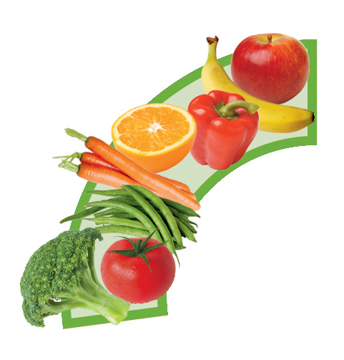
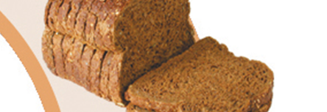
Gezonde voeding
Eet veel groente, fruit en brood
Weinig calorieën
Veel voedingsstoffen
Verzadigd gevoel
Verlaagt risico op chronische ziekten

Slide 14
Gezonde voeding
Ga veilig om met voedsel
Voorkom voedselvergiftiging:
Kopen: houdbaarheidsdatum, verpakking
Handen wassen: voor het koken
Scheiden: apart keukengerei voor vlees, vis
Verhitten: goed doorroeren bij magnetron
Bewaren: koelkast op 4°C
Voedselvergiftiging:
Braken, misselijkheid en diarree (binnen 8 uur)

Slide 15
Gezonde voeding
Beperk vitamine verlies – tips
Koop seizoensgroenten
Eet fruit voordat het overrijp is
Kook aardappelen van de nieuwe oogst
Kook het eten niet te lang
Warm niet te vaak op

Slide 16
Gezonde voeding
Beperk vitamine verlies – tips
Maak groenten kort van te voren schoon
Gooi het kookvocht niet weg
Laat melk en boter niet te lang op tafel staan
Kook ook eens in de magnetron
Roerbak er op los

Slide 17
Gezonde voeding Problemen bij ouderen (1)
Het lichaam gaat trager functioneren
slechtere stoelgang
lagere ruststofwisseling
verminderde smaak
verminderde reuk
gebitsproblemen

Slide 18
Gezonde voeding Problemen bij ouderen (2)
Waterhuishouding
- huid poreuzer
- minder dorst
- lichaam houdt vocht minder vast
Trager transport afvalstoffen

Slide 19
Gezonde voeding Problemen bij ouderen (3)
Minder mobiel
Chronische ziekten:
suikerziekte/diabetes
hoog cholesterol met risico op hart- en vaatziekten
osteoporose
kanker

Slide 20
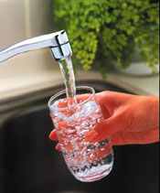
Gezonde voeding
Drink minimaal 1½ liter vocht

Slide 21
Gezonde voeding
Water
Transport voedingsstoffen
Afvoer afvalstoffen
Lever, nieren en blaas
Darmen
Huid
Verzadigd gevoel

Slide 22
Gezonde aandachtspunten
Eet lekker, niet te veel
Eet gevarieerd
Eet veel groente en fruit
Drink voldoende
Drink geen (max 1 glas) alcohol
Eet voldoende vezels
Eet minder verzadigd vet
Wees zuinig met zout en suiker

Slide 23
Gezonde voeding
Stelling 1:
De diëtist geeft alleen advies aan te dikke mensen.
Waar of niet waar?

Slide 24
Gezonde voeding
Stelling 2:
Een slechte stoelgang hoort erbij als je ouder wordt, niets aan te
doen.
Waar of niet waar?

Slide 25
Gezonde voeding
Stelling 3:
Als je ouder wordt, is het verstandig om minder te eten.
Waar of niet waar?

Slide 26
Gezonde voeding
Stelling 4:
Een te hoog lichaamsgewicht verhoogt de kans op het krijgen van ziekten.
Waar of niet waar?

Slide 27
Gezonde voeding
Stelling 5:
Men dient iedere dag een warme maaltijd te bereiden.
Waar of niet waar?

Slide 28
Gezonde voeding
Stelling 6:
Het gebruik van melkproducten is op oudere leeftijd niet meer nodig.
Waar of niet waar?

Slide 29
Gezonde voeding
Stelling 7:
Per dag heeft men minstens 1½ liter vocht nodig.
Waar of niet waar?

Slide 30
Gezonde voeding
Stelling 8:
Regelmatig naar buiten is goed voor de vitamine D voorziening.
Waar of niet waar?

Slide 31
Gezonde voeding
Stelling 9:
Minder vet is goed voor hart- en bloedvaten.
Waar of niet waar?

Slide 32
Gezonde voeding
Kies uw eten bewust en geniet ervan!
Durf te genieten!

